Slide 1

Bài học 10: Trường hợp sử dụng nâng cao của RecyclerView

Slide 2
Giới thiệu về bài học này
Bài học 10: Trường hợp sử dụng nâng cao của RecyclerView
Tóm tắt về RecyclerView
Liên kết nâng cao
Nhiều loại chế độ xem mục
Tiêu đề
Bố cục lưới
Tóm tắt

Slide 3
Tóm tắt về RecyclerView

Slide 4
Tổng quan về RecyclerView
Tiện ích để hiển thị danh sách dữ liệu
"Tái chế" (tái sử dụng) các chế độ xem mục để cuộn hiệu quả hơn
Có thể chỉ định bố cục mục danh sách cho từng mục trong tập dữ liệu
Hỗ trợ hoạt ảnh và quá trình chuyển đổi
Notes:
Hãy tóm tắt sơ qua những nội dung chúng ta đã tìm hiểu về RecyclerView trong bài học 5.

Slide 5
Xem tính năng tái chế trong RecyclerView
Boston, Massachusetts
Nếu mục được cuộn ngoài màn hình, mục đó sẽ không bị hủy bỏ. Mục được đưa vào một nhóm để tái chế.
Chicago, Illinois
Mountain View, California
Miami, Florida
Seattle, Washington
Reno, Nevada
onBindViewHolder liên kết chế độ xem với các giá trị mới, sau đó, chế độ xem được chèn lại vào danh sách.
Nashville, Tennessee
Little Rock, Arkansas
Notes:
Trong bài học 5, chúng ta đã biết rằng bộ chuyển đổi tùy chỉnh mở rộng từ RecyclerView.Adapter và ghi đè 3 hàm sau:
getItemCount
onCreateViewHolder
onBindViewHolder
ViewHolder biểu thị một chế độ xem mục danh sách và có thông tin tham chiếu đến mọi chế độ xem trong bố cục đó.
Như minh họa trên sơ đồ, khi bạn có số lượng lớn các mục trong danh sách (lớn hơn khoảng không gian trên màn hình để hiển thị tất cả), chúng ta không cần phải tạo chế độ xem cho các mục chưa cuộn đến.
Phương thức onCreateViewHolder() của bộ chuyển đổi được gọi để tạo các lớp lưu giữ chế độ xem cho nhiều mục có thể hiển thị trên màn hình cùng một lúc. Sau lần tạo ban đầu đó, khi bạn cuộn, hệ thống sẽ xóa các chế độ xem mục danh sách ngoài màn hình khỏi hệ phân cấp, đồng thời gọi onBindViewHolder() trên bộ chuyển đổi để “tái chế” các chế độ xem mục danh sách và dùng lại. Các giá trị trong chế độ xem được cập nhật để phản ánh dữ liệu trong mục danh sách mới (sắp xuất hiện trên màn hình). Sau đó, chế độ xem mục danh sách được thêm trở lại hệ phân cấp chế độ xem.
Tài nguyên:
RecyclerView.Adapter
RecyclerView.ViewHolder

Slide 6
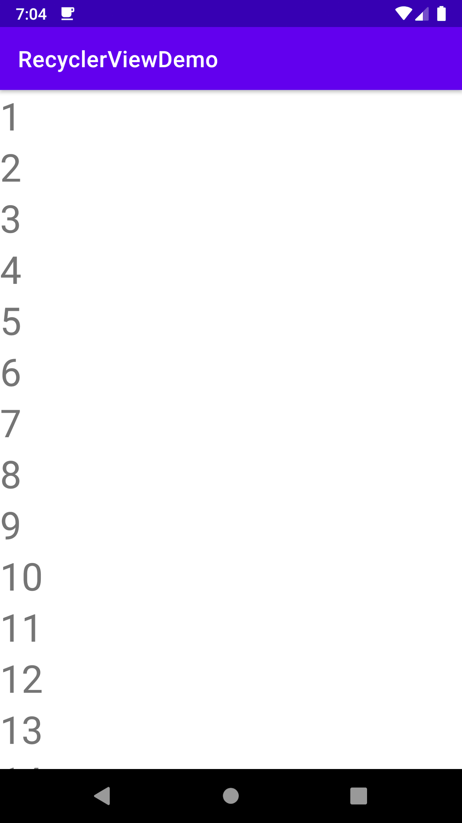
Ứng dụng RecyclerViewDemo
1
2
3
4
5
6
7
8
9
10
11
12
13
Notes:
Trong bài học này, chúng ta sẽ nói về ứng dụng mẫu RecyclerViewDemo. Ứng dụng này dùng RecyclerView để hiển thị danh sách các số, đồng thời có RecyclerView.Adapter dùng một danh sách số nguyên làm dữ liệu nguồn để tạo các chế độ xem mục cho danh sách.
Bố cục mục danh sách chứa Chế độ xem văn bản. Chúng ta sẽ dùng ViewHolder để lưu giữ thông tin tham chiếu đến Chế độ xem đó. Khi chúng ta tái chế các chế độ xem, ViewHolder sẽ giúp cập nhật Chế độ xem văn bản dễ dàng hơn, khi người dùng cuộn qua danh sách.

Slide 7
Bộ chuyển đổi cho RecyclerViewDemo
class NumberListAdapter(var data: List<Int>):
RecyclerView.Adapter<NumberListAdapter.IntViewHolder>() {
class IntViewHolder(val row: View): RecyclerView.ViewHolder(row) {
val textView = row.findViewById<TextView>(R.id.number)
}
Notes:
Đây là mã bộ chuyển đổi có lớp ViewHolder bên trong.

Slide 8
Các hàm cho RecyclerViewDemo
override fun onCreateViewHolder(parent: ViewGroup, viewType: Int): IntViewHolder {
val layout = LayoutInflater.from(parent.context) .inflate(R.layout.item_view, parent, false)
return IntViewHolder(layout)
}
override fun onBindViewHolder(holder: IntViewHolder, position: Int) {
holder.textView.text = data.get(position).toString()
}
Notes:
Chúng ta sẽ ghi đè onCreateViewHolder() để tăng cường bố cục và gọi ViewHolder cũng như onBindViewHolder() để liên kết dữ liệu.

Slide 9
Đặt bộ chuyển đổi lên trên RecyclerView
Trong tệp MainActivity.kt:
override fun onCreate(savedInstanceState: Bundle?) {
super.onCreate(savedInstanceState)
setContentView(R.layout.activity_main)
val rv: RecyclerView = findViewById(R.id.rv)
rv.layoutManager = LinearLayoutManager(this)
rv.adapter = NumberListAdapter(IntRange(0,100).toList())
}
Notes:
Trong MainActivity, chúng ta thiết lập RecyclerView của mình. Xin lưu ý rằng chúng ta khởi tạo NumberListAdapter bằng cách tạo danh sách các số từ 0 đến 100. Sau đó, chúng ta đặt bộ chuyển đổi lên trên RecyclerView.

Slide 10
Làm cho các mục trong danh sách có thể nhấp được
Trong tệp NumberListAdapter.kt:
override fun onCreateViewHolder(parent: ViewGroup, viewType: Int): IntViewHolder{ val layout = LayoutInflater.from(parent.context).inflate(R.layout.item_view, parent, false)
val holder = IntViewHolder(layout)
holder.row.setOnClickListener {
// Do something on click
}
return holder
}
Notes:
Cũng giống như bất kỳ chế độ xem nào khác, chúng ta có thể thêm trình xử lý lượt nhấp vào toàn bộ chế độ xem mục danh sách hoặc chế độ xem con trong bố cục đó. Các lớp lưu giữ chế độ xem sẽ được tái chế, vì vậy, chúng ta chỉ cần thiết lập trình xử lý lượt nhấp một lần khi ViewHolder được tạo, chứ không phải khi được liên kết (hoặc liên kết lại). Khi người dùng nhấp vào một mục, chúng ta có thể làm điều gì đó như bật lên thông báo ngắn kèm theo giá trị của Chế độ xem văn bản.

Slide 11
ListAdapter
RecyclerView.Adapter
Hủy bỏ dữ liệu giao diện người dùng trong mỗi lần cập nhật
Có thể tốn kém và lãng phí
ListAdapter
Tính toán sự khác biệt giữa nội dung đang hiển thị và nội dung cần hiển thị
Các thay đổi được tính toán trên một luồng trong nền
Notes:
Đối với bộ chuyển đổi tùy chỉnh, bạn có thể mở rộng trực tiếp RecyclerView.Adapter, nhưng mỗi khi cần cập nhật dữ liệu nguồn, chúng ta sẽ loại bỏ toàn bộ danh sách dữ liệu và tạo lại danh sách đó. Việc này khá tốn kém và lãng phí. Đặc biệt nếu nguồn dữ liệu cũ và nguồn dữ liệu mới là giống nhau hoặc gần như giống nhau. Thay vào đó, hãy cân nhắc dùng ListAdapter.

Slide 12
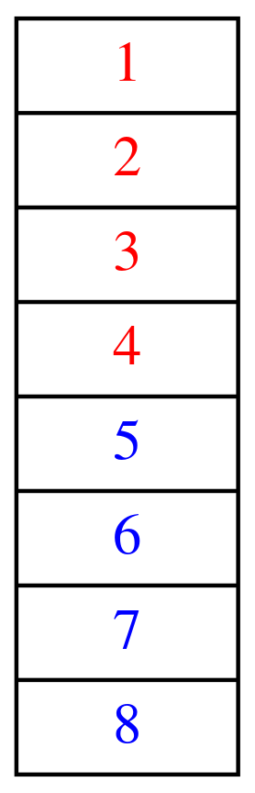
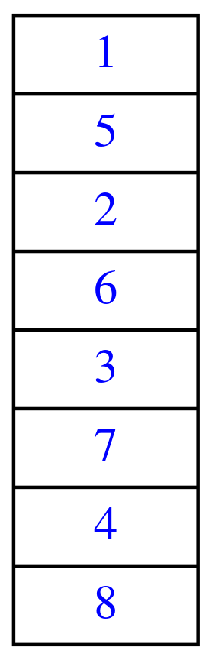
Sắp xếp bằng RecyclerView.Adapter
Trạng thái bắt đầu
Trạng thái kết thúc
1
1
1
5
2
2
2
3
3
6
4
4
3
5
5
8 lượt xóa
8 lượt chèn
16 thao tác:
8 lượt xóa
8 lượt chèn
7
6
6
4
7
7
8
8
8
Notes:
Chuyển đổi: 3 lượt nhấp chuột
Khi dùng RecyclerView.Adapter, nếu chúng ta cập nhật danh sách 8 mục này thì trước tiên, bộ chuyển đổi sẽ xóa mọi mục hiện tại khỏi danh sách, sau đó chèn lại theo thứ tự mong muốn. Đó sẽ là 16 thao tác, 8 lượt xóa (nền đỏ) và 8 lượt thêm (nền xanh lục).

Slide 13
Sắp xếp bằng ListAdapter
1
Trạng thái bắt đầu
Trạng thái kết thúc
5
1
1
2
5
6
2
2
3
3
6
7
4
3
3 lượt chèn
3 lượt xóa
4
6 thao tác:
3 lượt chèn
3 lượt xóa
5
5
7
6
6
4
7
7
8
8
8
Notes:
Chuyển đổi: 2 lượt nhấp chuột
Thay vào đó, sẽ hiệu quả hơn khi tính toán số lượt chèn và xóa tối thiểu cần thiết để chuyển từ nguồn đến đích. Bằng cách này, chúng ta sẽ không tạo danh sách từ đầu nếu dữ liệu không thay đổi nhiều.
Khi dùng ListAdapter với thuật toán diff, bạn có thể nhận được cùng một kết quả cuối cùng chỉ với 6 thao tác: 3 lượt chèn (nền xanh lục) và 3 lượt xóa (nền đỏ).

Slide 14
Ví dụ về ListAdapter
class NumberListAdapter: ListAdapter<Int,
NumberListAdapter.IntViewHolder>(RowItemDiffCallback()) {
class IntViewHolder(val row: View):RecyclerView.ViewHolder(row) {
val textView = row.findViewById<TextView>(R.id.number)
}
...
Notes:
Có một vài thay đổi giữa mã bộ chuyển đổi trước và mã ListAdapter. Sự thay đổi lớn đầu tiên là việc bổ sung thêm loại dữ liệu của danh sách. Thay vì mở rộng RecyclerView.Adapter<ViewHolder>, chúng ta mở rộng ListAdapter<Int, ViewHolder>. Sự thay đổi thứ hai là việc chuyển đối tượng DiffUtil.ItemCallback để xác định cách phân biệt giữa 2 danh sách.

Slide 15
DiffUtil.ItemCallback
Xác định các phép biến đổi cần thiết để chuyển đổi giữa các danh sách
areContentsTheSame(oldItem: T, newItem: T): Boolean
areItemsTheSame(oldItem: T, newItem: T): Boolean
Notes:
DiffUtil.ItemCallback chỉ định một lệnh gọi lại để tính toán sự khác biệt giữa 2 mục không có giá trị null trong danh sách. Lệnh gọi lại này có 2 hàm trừu tượng cần được ghi đè: areContentsTheSame() và areItemsTheSame(). Mặc dù các phương thức có vẻ giống nhau, nhưng nếu dùng cả hai, bạn sẽ có nhiều quyền kiểm soát hơn đối với cách dữ liệu được xử lý. Ví dụ: tập dữ liệu của bạn có thể có 2 chế độ xem mục danh sách hiển thị như nhau đối với người dùng, nhưng thực tế lại biểu thị 2 thành phần riêng biệt trong dữ liệu nguồn.
Tài nguyên:
ItemCallback

Slide 16
Ví dụ về DiffUtil.ItemCallback
class RowItemDiffCallback : DiffUtil.ItemCallback<Int>() {
override fun areItemsTheSame(oldItem: Int, newItem: Int): Boolean {
return oldItem == newItem
}
override fun areContentsTheSame(oldItem: Int, newItem: Int): Boolean {
return oldItem == newItem
}
}
Notes:
Cụ thể hơn là areItemsTheSame() được gọi để kiểm tra xem oldItem và newItem có biểu thị cùng một mục hay không. Ví dụ: nếu các mục của bạn có mã nhận dạng duy nhất, thì phương thức này sẽ kiểm tra sự giống nhau giữa các mã nhận dạng đó.
areContentTheSame() được gọi để kiểm tra xem oldItem và newItem có chứa cùng một dữ liệu hay không. Khi sử dụng DiffUtil với RecyclerView.Adapter, bạn sẽ nhận được kết quả trả về cho biết liệu 2 mục có được biểu thị như nhau hay không.
Danh sách của chúng ta có một danh sách số nguyên dự phòng, vì vậy, các hàm areItemsTheSame() và areContentsTheSame() có cùng một mã.

Slide 17
Liên kết nâng cao
Notes:
Trong loạt trang trình bày tiếp theo, chúng ta sẽ xem cách bạn có thể triển khai liên kết dữ liệu thông qua bộ chuyển đổi RecyclerView.

Slide 18
ViewHolder và liên kết dữ liệu
class IntViewHolder private constructor(val binding: ItemViewBinding):
RecyclerView.ViewHolder(binding.root) {
companion object {
fun from(parent: ViewGroup): IntViewHolder {
val layoutInflater = LayoutInflater.from(parent.context)
val binding = ItemViewBinding.inflate(layoutInflater, parent, false)
return IntViewHolder(binding)
}
}
}
Notes:
Giả sử chúng ta đã thêm liên kết dữ liệu vào tệp bố cục mục danh sách. Bây giờ, hãy xem những thay đổi cần có trong NumberListAdapter.
Trong Kotlin, nếu muốn liên kết một hàm hoặc thuộc tính với một lớp chứ không phải thực thể của lớp, chúng ta sẽ khai báo lớp đó ở dạng companion object. Bên trong companion object trong lớp IntViewHolder, hãy xác định một hàm có tên là from để tạo ViewHolder. Chúng ta sẽ dùng hàm này sau. Hàm này tăng cường chế độ xem mục bằng ItemViewBinding, đó là một lớp liên kết được tạo tự động từ tệp bố cục item_view.xml trong ứng dụng của chúng ta. Tiếp theo, chúng ta sửa đổi mã ViewHolder để nhận đối tượng ItemViewBinding làm đầu vào, sau đó chuyển binding.root vào hàm dựng của lớp cao cấp RecyclerView.ViewHolder.
Tại sao chúng ta lại chuyển binding làm tham số cho ViewHolder? Chúng ta cần tham số này để thiết lập các bộ chuyển đổi liên kết ở phần sau của bài học này. Bộ chuyển đổi liên kết cho phép chúng ta đóng gói chức năng tùy chỉnh và liên kết với một thuộc tính.
Tài nguyên:
Liên kết dữ liệu
Đối tượng companion

Slide 19
Dùng ViewHolder trong ListAdapter
override fun onCreateViewHolder(parent: ViewGroup, viewType: Int):
IntViewHolder {
return IntViewHolder.from(parent)
}
override fun onBindViewHolder(holder: NumberListAdapter.IntViewHolder,
position: Int) {
holder.binding.num = getItem(position)
}
Notes:
Bây giờ, trong ListAdapter, khi cần tạo một ViewHolder mới, chúng ta có thể dùng hàm trợ giúp from đã tạo trước đó (IntViewHolder.from(parent)).
Khi cần liên kết một ViewHolder với dữ liệu mới, chúng ta sẽ cập nhật biến num trên liên kết với mục hiện tại trong tập dữ liệu. (Biến num đã được khai báo bằng thẻ dữ liệu trong item_view.xml thông qua liên kết dữ liệu.)

Slide 20
Bộ chuyển đổi liên kết
Cho phép bạn liên kết một hàm với một thuộc tính trong tệp XML của mình
Ghi đè hành vi hiện có của khung: android:text = "foo" → TextView.setText("foo") được gọi
Tạo các thuộc tính tùy chỉnh của riêng bạn: app:base2Number = "5" → TextView.setBase2Number("5") được gọi
Notes:
Trong các bài giảng trước, bạn đã tìm hiểu cách dùng Transformations trên LiveData để tính toán dữ liệu mới. Chúng ta có thể chuyển bớt một số tác vụ đó sang tệp XML của bố cục và tạo các thuộc tính cụ thể được đánh giá vào thời gian chạy.
Bất kỳ thuộc tính nào trong thẻ chế độ xem đều có thể bị ghi đè bằng bộ chuyển đổi liên kết. Đây là một phương thức đóng gói mã để xử lý cách diễn giải nội dung trong mã đó. Bạn có thể ghi đè các thuộc tính trong vùng chứa tên Android hoặc tạo các thuộc tính của riêng mình. Bạn có thể chỉ định phương thức sẽ gọi và cung cấp logic liên kết riêng. Bộ chuyển đổi liên kết phải thực hiện những lệnh gọi khung thích hợp để đặt các giá trị trên Chế độ xem.

Slide 21
Thuộc tính tùy chỉnh
Thêm một Chế độ xem văn bản khác trong bố cục mục danh sách sử dụng thuộc tính tùy chỉnh:
Ví dụ về mục danh sách
5
101
@id/number
@id/base2_number
Notes:
Chuyển đổi: 1 lượt nhấp chuột
Để chứng minh điều này, chúng ta thêm Chế độ xem văn bản thứ hai (có mã tài nguyên là base2_number) vào bố cục mục danh sách để hiển thị cùng một số, nhưng ở cơ sở 2. Để cho ngắn gọn, bố cục XML mục danh sách đầy đủ không được hiển thị ở đây.
Sơ đồ minh họa giao diện của một mục danh sách khi biểu diễn số 5. Chế độ xem văn bản thứ hai cho thấy cách biểu diễn nhị phân của mục đó (101).
Quay trở lại với chủ đề thảo luận của chúng ta về bộ chuyển đổi liên kết, chúng ta cần có một thuộc tính trên Chế độ xem mà mình muốn sửa đổi, trong trường hợp này là Chế độ xem văn bản. Liên kết tùy chỉnh sẽ đi vào vùng chứa tên ứng dụng để không xung đột với bất kỳ thuộc tính nào do khung cung cấp. Xin lưu ý rằng chúng ta không cần phải chỉ định thuộc tính android:text trên Chế độ xem văn bản vì hàm liên kết sẽ giúp chúng ta thực hiện việc đó khi app:base2number được đặt.

Slide 22
Thêm bộ chuyển đổi liên kết
Khai báo bộ chuyển đổi liên kết:
@BindingAdapter("base2Number")
fun TextView.setBase2Number(item: Int) {
text = Integer.toBinaryString(item)
}
Trong tệp NumberListAdapter.kt:
override fun onBindViewHolder(holder: NumberListAdapter.IntViewHolder, position: Int) {
holder.binding.num = getItem(position)
holder.binding.executePendingBindings()
}
Notes:
Chuyển đổi: 1 lượt nhấp chuột
Chúng ta khai báo một hàm mở rộng trên lớp TextView là "set", theo sau là tên thuộc tính (setBase2Number) để Android có thể tận dụng lựa chọn phương thức tự động. Phương thức này cũng phải chấp nhận các đối số thích hợp, trong ví dụ của chúng ta là Int. Hàm setBase2Number() sẽ trực tiếp chỉnh sửa văn bản của Chế độ xem văn bản đã gọi hàm đó.
Chúng ta có thể chọn một tên hàm tùy chỉnh nếu muốn (xem Hướng dẫn về bộ chuyển đổi liên kết để biết thông tin chi tiết).
Lưu ý: Hãy nhớ rằng các hàm mở rộng cho phép chúng ta thêm chức năng mới vào một lớp Kotlin mà không kế thừa từ lớp đó.
Khi liên kết ViewHolder, chúng ta nên gọi executePendingBindings(). Điều này đảm bảo rằng khung sẽ thực hiện mọi việc cần thiết để tính toán không gian thích hợp cho mục, bởi vì việc thay đổi biến liên kết không phải lúc nào cũng có hiệu lực ngay lập tức. Trong đoạn mã này, việc chỉ tính toán giá trị của cơ sở 2 là không thực sự cần thiết. Tuy nhiên, nếu có BindingAdapter xử lý mã tải hình ảnh hoặc các quy trình mất nhiều thời gian khác, thì bạn cần phải gọi executePendingBindings().
Đây chỉ là một ví dụ nhỏ về điều bạn có thể làm với bộ chuyển đổi liên kết.
Tài nguyên:
Hướng dẫn về bộ chuyển đổi liên kết
Lớp BindingAdapter
executePendingBindings

Slide 23
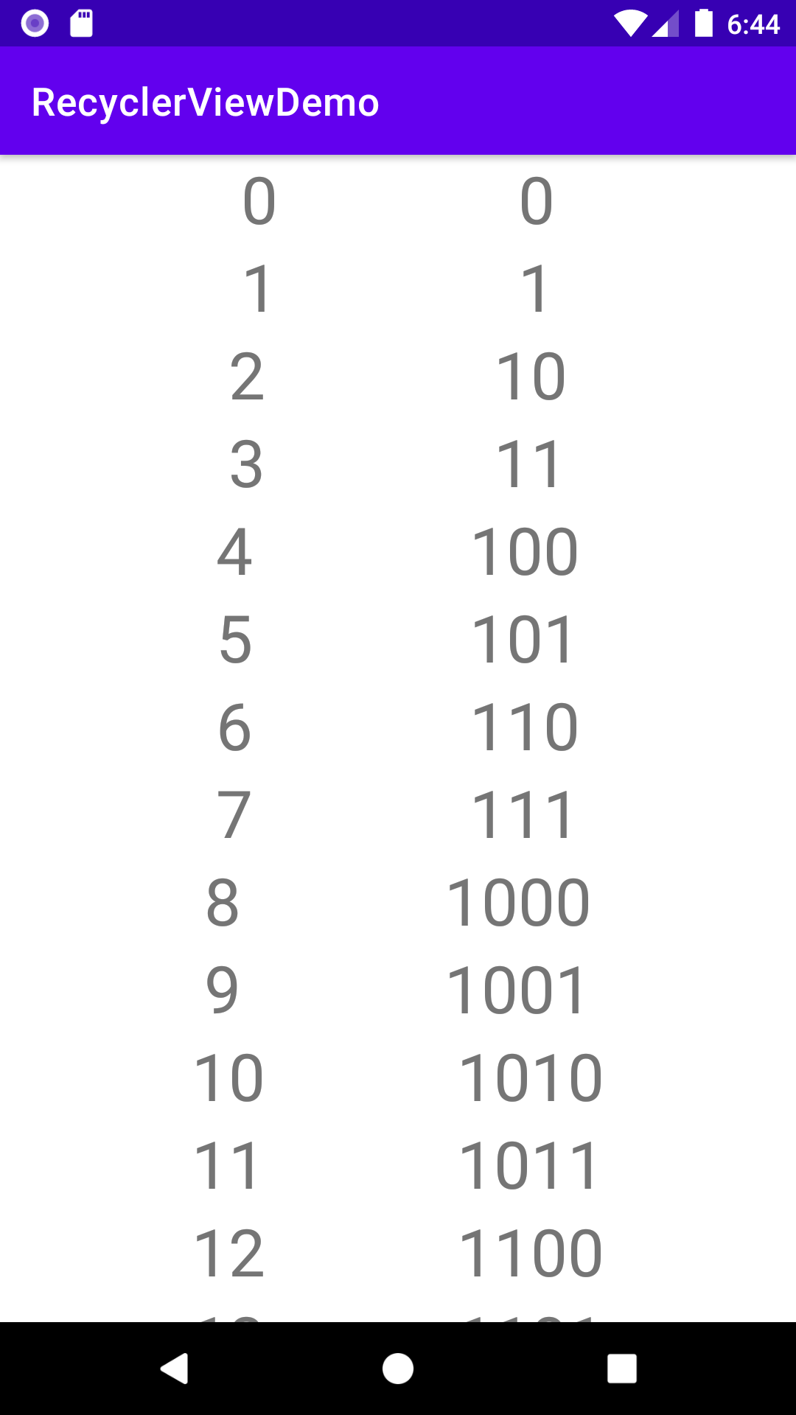
Ứng dụng RecyclerViewDemo cập nhật
Notes:
Sau khi áp dụng bộ chuyển đổi liên kết, ứng dụng sẽ có dạng như thế này. Mỗi chế độ xem mục danh sách chứa một số nguyên và cách biểu diễn nhị phân tương ứng ở bên phải.

Slide 24
Nhiều loại chế độ xem mục
Notes:
Với RecyclerView, bạn sẽ không bị giới hạn ở một loại chế độ xem mục. Bạn có thể dùng nhiều loại bố cục mục danh sách miễn là bạn cung cấp các ViewHolder thích hợp, đồng thời cho phép bộ chuyển đổi xác định ViewHolder nào cần liên kết.
Chúng ta sẽ đi sâu vào ví dụ cuối cùng này và thêm một loại mục để hiển thị màu.

Slide 25
Thêm loại mới cho chế độ xem mục
Tạo tệp XML mới cho bố cục mục danh sách.
Sửa đổi bộ chuyển đổi cơ bản để lưu giữ loại mới.
Ghi đè getItemViewType trong bộ chuyển đổi.
Tạo một lớp ViewHolder mới.
Thêm mã có điều kiện trong onCreateViewHolder và onBindViewHolder để xử lý loại mới.
Notes:
Đây là các bước cần thiết để hỗ trợ một loại khác cho RecyclerView. Phần lớn đều là những bước đã thực hiện trước đó, nhưng ở đây, chúng ta chỉ sửa đổi đôi chút với mã hiện có.

Slide 26
Khai báo bố cục mới cho mục màu
<layout ...>
<data>
<variable
name="color"
type="android.graphics.Color" />
</data>
<androidx.constraintlayout.widget.ConstraintLayout ...>
<TextView
...
android:backgroundColor="@{color.toArgb()}" />
<TextView
...
android:text="@{color.toString()}" />
</androidx.constraintlayout.widget.ConstraintLayout>
</layout>
Notes:
Tạo tệp bố cục color_item_view.xml cho loại mới này của mục danh sách. Thêm liên kết dữ liệu bên trong tệp bố cục cho biến Color mới. Chúng ta sẽ đề cập đến biến này trong Chế độ xem văn bản.

Slide 27
Loại chế độ xem mới
Bộ chuyển đổi cần biết về 2 loại chế độ xem mục:
Mục hiển thị số
Mục hiển thị màu
enum class ITEM_VIEW_TYPE { NUMBER, COLOR }
Sửa đổi getItemViewType() để trả về loại thích hợp (ở dạng Int):
override fun getItemViewType(position: Int): Int
Notes:
Bộ chuyển đổi cần biết về 2 loại chế độ xem mục: một mục hiển thị số và một mục hiển thị màu. Ở đây, chúng ta dùng lớp enum, nhưng bạn có thể dùng các số nguyên không thể thay đổi nếu muốn.
Sau đó, sửa đổi phương thức getItemViewType() của bộ chuyển đổi để trả về loại thích hợp (ở dạng Int) dựa trên mục ở vị trí đã chỉ định.

Slide 28
Ghi đè getItemViewType
Trong tệp NumberListAdapter.kt:
override fun getItemViewType(position: Int): Int {
return when(getItem(position)) {
is Int -> ITEM_VIEW_TYPE.NUMBER.ordinal
else -> ITEM_VIEW_TYPE.COLOR.ordinal
}
}
Notes:
Mã này xem xét dữ liệu ở một vị trí đã cho và trả về một số nguyên cho biết loại chế độ xem cần dùng.

Slide 29
Xác định ViewHolder mới
class ColorViewHolder private constructor(val binding: ColorItemViewBinding): RecyclerView.ViewHolder(binding.root) {
companion object {
fun from(parent: ViewGroup): ColorViewHolder {
val layoutInflater = LayoutInflater.from(parent.context)
val binding = ColorItemViewBinding.inflate(layoutInflater, parent, false)
return ColorViewHolder(binding)
}
}
}
Notes:
Vì chúng ta đã xác định tệp bố cục mới có tên là color_item_view.xml và bật liên kết dữ liệu trong ứng dụng, nên lớp ColorItemViewBinding sẽ được tạo tự động. Hãy dùng ColorItemViewBinding để tăng cường chế độ xem mục danh sách màu. Chúng ta cũng cần xác định một ColorViewHolder mới cho loại chế độ xem mục màu.

Slide 30
Cập nhật onCreateViewHolder()
override fun onCreateViewHolder(parent: ViewGroup, viewType: Int):
RecyclerView.ViewHolder {
return when(viewType) {
ITEM_VIEW_TYPE.NUMBER.ordinal -> IntViewHolder.from(parent)
else -> ColorViewHolder.from(parent)
}
}
Notes:
Trong onCreateViewHolder(), chúng ta kiểm tra loại chế độ xem rồi tạo ViewHolder thích hợp.

Slide 31
Cập nhật onBindViewHolder()
override fun onBindViewHolder(holder: RecyclerView.ViewHolder, position: Int) {
when (holder) {
is IntViewHolder -> {
holder.binding.num = getItem(position) as Int
holder.binding.executePendingBindings()
}
is ColorViewHolder -> {
holder.binding.color = getItem(position) as Color
holder.binding.executePendingBindings()
}
}
}
Notes:
Trong onBindViewHolder(), chúng ta dùng loại lớp của ViewHolder để đặt các biến được hiển thị trong liên kết, sau đó gọi executePendingBindings() để đảm bảo thông tin kích thước là mới nhất.
Tài nguyên:
executePendingBindings

Slide 32
Tiêu đề
Notes:
Tiêu đề là một trường hợp sử dụng hợp lý, giải thích lý do bạn nên dùng nhiều loại chế độ xem mục. Đôi khi, bạn nên thêm tiêu đề vào danh sách các mục trong RecyclerView. Hoặc bạn nên tách các mục danh sách thành nhiều nhóm với nhiều tiêu đề. Hãy xem ví dụ.

Slide 33
Ví dụ về tiêu đề
2 loại chế độ xem mục:
mục tiêu đề
mục thực đơn
Món chính
Bánh mì kẹp
5 đô la
3 đô la
Salad
Đồ uống
4 đô la
Bánh sandwich
Đồ uống
Cà phê
2 đô la
Cà phê
2 đô la
Nước ngọt
1 đô la
Notes:
Trong ví dụ này, RecyclerView hiển thị danh sách lựa chọn thực đơn với các tiêu đề phân biệt danh mục thực phẩm. Có 2 loại chế độ xem mục trong RecyclerView này. Chế độ xem tiêu đề bao gồm Chế độ xem hình ảnh và Chế độ xem văn bản. Trong khi đó, chế độ xem mục thực đơn bao gồm 2 Chế độ xem văn bản hiển thị tên và giá của món ăn.
Các chế độ xem vẫn được tái chế, nhưng điều quan trọng là loại ViewHolder nào cần có ở mỗi vị trí. Chế độ xem tiêu đề chỉ được dùng lại ở các vị trí yêu cầu chế độ xem tiêu đề, trong khi chế độ xem mục thực đơn sẽ chỉ được dùng lại ở các vị trí yêu cầu mục thực đơn.
Khi triển khai các tiêu đề trong RecyclerView, bạn có thể biểu thị các tiêu đề trong tập dữ liệu cơ bản (ví dụ: mục thứ 0 trong tập dữ liệu cơ bản là danh mục Món chính). Hoặc bạn có thể triển khai logic trong bộ chuyển đổi để trả về một ViewHolder khác ở các chỉ mục nhất định (ví dụ: chỉ mục 0), sau đó hiển thị các mục danh sách còn lại dựa trên độ lệch đó (do vậy, mục thực đơn Bánh mì kẹp vẫn ở vị trí 0 trong tập dữ liệu cơ bản, nhưng lại hiển thị ở vị trí 1 trong RecyclerView). Lựa chọn sau có thể gặp chút khó khăn khi quản lý độ lệch nếu bạn bắt đầu có nhiều tiêu đề trong danh sách.
Dù là cách nào thì việc biết được bạn có thể hiển thị các tiêu đề trong danh sách cũng rất hữu ích, đặc biệt khi hiển thị các danh sách phức tạp hơn.

Slide 34
Bố cục lưới
Notes:
Một tình huống khác mà bạn có thể gặp phải là cần hiển thị dữ liệu ở dạng lưới.

Slide 35
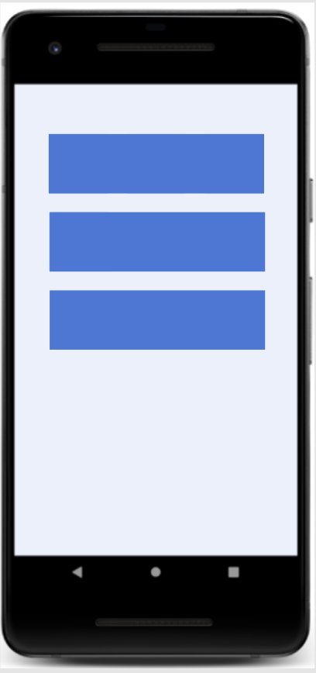
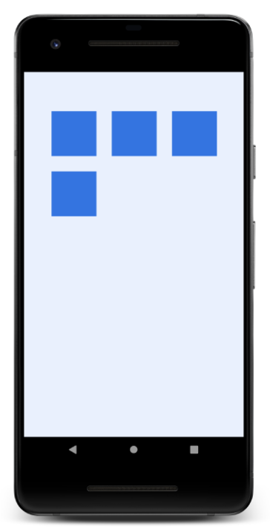
Danh sách và lưới
Notes:
Cho đến nay, chúng ta đã dùng RecyclerView để hiển thị danh sách dữ liệu theo chiều dọc. RecyclerView cũng có thể hiển thị dữ liệu bằng các bố cục khác, chẳng hạn như lưới.

Slide 36
Chỉ định LayoutManager
Trong onCreate() của MainActivity, sau khi bạn có thông tin tham chiếu đến RecyclerView
Hiển thị danh sách bằng LinearLayoutManager: recyclerView.layoutManager = LinearLayoutManager(this)
Hiển thị lưới bằng GridLayoutManager:
recyclerView.layoutManager = GridLayoutManager(this, 2)
Sử dụng trình quản lý bố cục khác (hoặc tạo trình quản lý của riêng bạn)
Notes:
Để RecyclerView hiển thị dữ liệu ở dạng lưới, chúng ta chỉ cần chuyển đổi layoutManager trong mã của mình. Khi khởi tạo GridLayoutManager, tham số đầu tiên sẽ là Context và tham số thứ hai là số lượng mục cần điền vào một hàng.
Lưu ý: Mặc dù đây là những trình quản lý bố cục tích hợp sẵn thường dùng nhất, nhưng không phải là duy nhất.
Tài nguyên:
RecyclerView.LayoutManager

Slide 37
GridLayoutManager
Sắp xếp các mục trong lưới ở dạng bảng hàng và cột.
Hướng có thể cuộn theo chiều dọc hoặc chiều ngang.
Theo mặc định, mỗi mục chiếm 1 khoảng.
Bạn có thể thay đổi số lượng khoảng của một mục (kích thước khoảng).
Notes:
GridLayoutManager bố trí các mục trong lưới ở dạng bảng hàng và cột. Hướng có thể cuộn theo chiều dọc hoặc chiều ngang. Theo mặc định, mỗi mục chiếm 1 khoảng, nhưng bạn có thể thay đổi số lượng khoảng của một mục bằng cách cung cấp thực thể tùy chỉnh của SpanSizeLookup.
Giả sử tất cả các thành phần đều thuộc cùng một loại mục, bạn có thể suy ra số lượng khoảng có sẵn bằng cách lấy số dps hiện có trong thứ nguyên đã chỉ định rồi chia cho kích thước mục + các hạn chế bố cục đi kèm thứ nguyên đó.
Tài nguyên:
GridLayoutManager

Slide 38
Đặt kích thước khoảng cho một mục
Tạo thực thể SpanSizeLookup và ghi đè getSpanSize(position):
val manager = GridLayoutManager(this, 2)
manager.spanSizeLookup = object : GridLayoutManager.SpanSizeLookup() {
override fun getSpanSize(position: Int): Int {
return when (position) {
0,1,2 -> 2
else -> 1
}
}
}
Notes:
GridLayoutManager cho phép bạn xác định số lượng khoảng của một mục bằng cách cung cấp thực thể tùy chỉnh của SpanSizeLookup, cũng như ghi đè getSpanSize(position) để chỉ định số lượng khoảng của một mục ở vị trí đã cho. Bạn đặc biệt nên dùng getSpanSize() khi sử dụng GridLayoutManager.
Xin lưu ý rằng trình quản lý bố cục chỉ có thể sử dụng position trong tập dữ liệu để xác định kích thước khoảng (ví dụ: mọi mục khác đều có kích thước khoảng là X hoặc mọi mục thứ n đều có kích thước khoảng là Y).
Trong ví dụ này, mã đặt kích thước khoảng cho 3 thành phần đầu tiên là 2 và mọi thành phần khác là 1.
Tài nguyên:
SpanSizeLookup

Slide 39
Tóm tắt

Slide 40
Tóm tắt
Trong Bài học 10, bạn đã tìm hiểu cách:
Dùng ListAdapter để giúp RecyclerView cập nhật danh sách hiệu quả hơn
Tạo bộ chuyển đổi liên kết bằng logic tùy chỉnh để đặt các giá trị của Chế độ xem từ một thuộc tính XML
Xử lý nhiều ViewHolder trong cùng một RecyclerView để hiển thị nhiều loại mục
Dùng GridLayoutManager để hiển thị các mục ở dạng lưới
Chỉ định kích thước khoảng của một mục trong lưới bằng SpanSizeLookup

Slide 41
Tìm hiểu thêm
Tạo một danh sách bằng RecyclerView
RecyclerView
ListAdapter
Bộ chuyển đổi liên kết
GridLayoutManager
DiffUtil và ItemCallback

Slide 42

Lộ trình
Thực hành những gì bạn đã học được bằng cách hoàn thành lộ trình này:
Bài học 10: Trường hợp sử dụng nâng cao của RecyclerView

